Slide 1
主讲 / 1
01
记艺线
数字创作过程层
Memo_Line

Slide 2
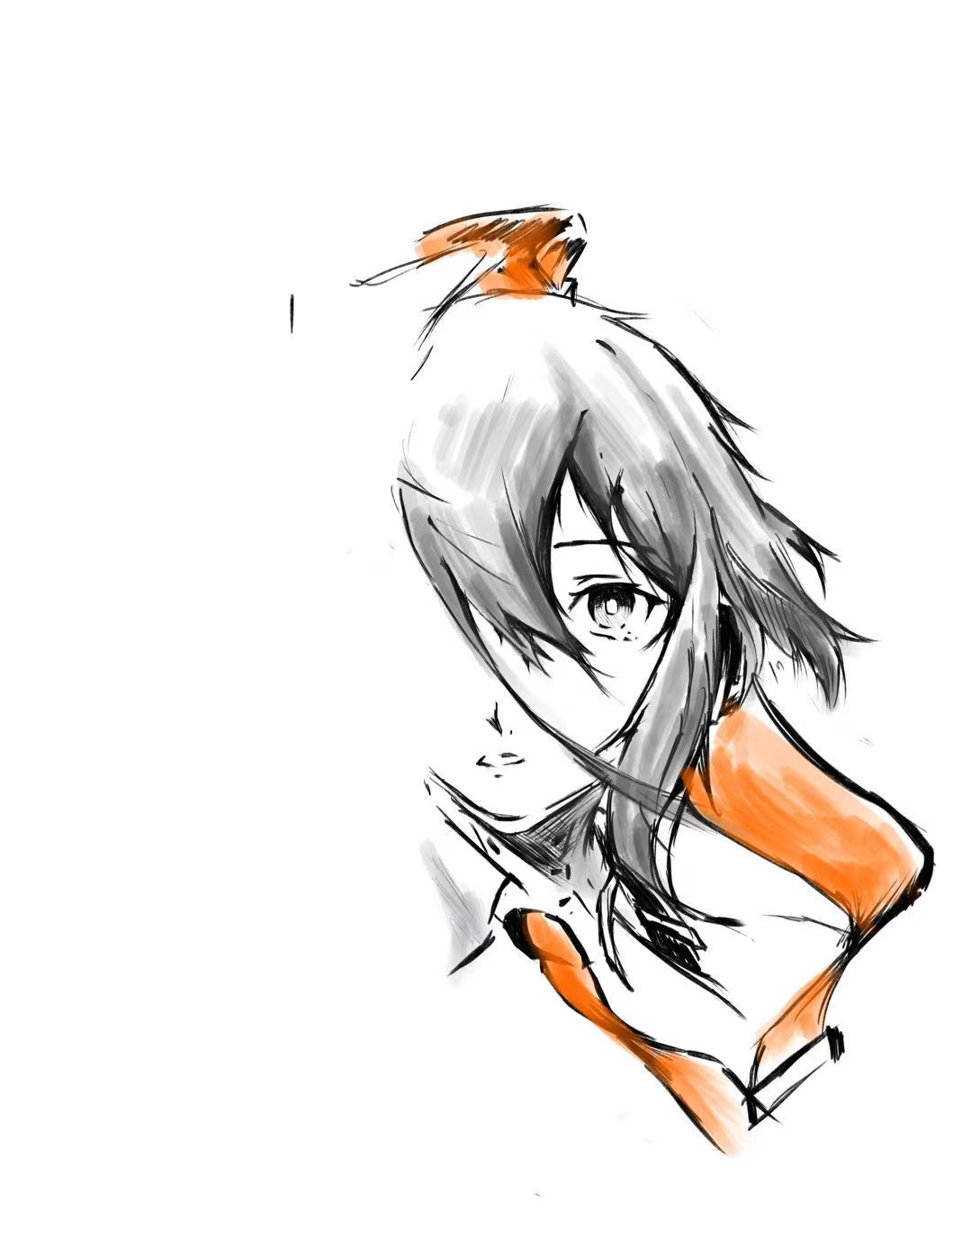

主讲 / 2
02
数字创作，
能不能只删掉两小时前
的一次决定？
假设一个画师在两小时前加了一层底色
后来又在它之上画了很多
但现在才发现：这层底色从一开始就不该用这个样式
能不能删掉它，同时保留之后的创作？

Slide 3
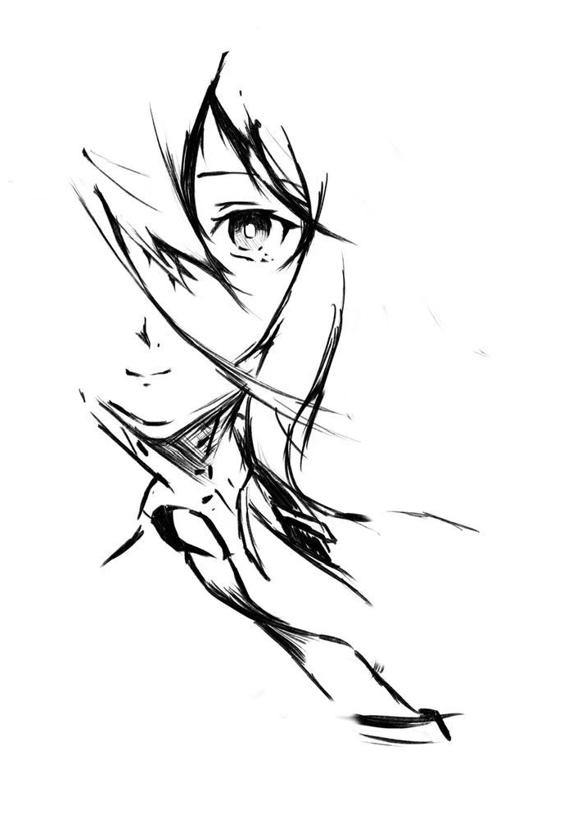
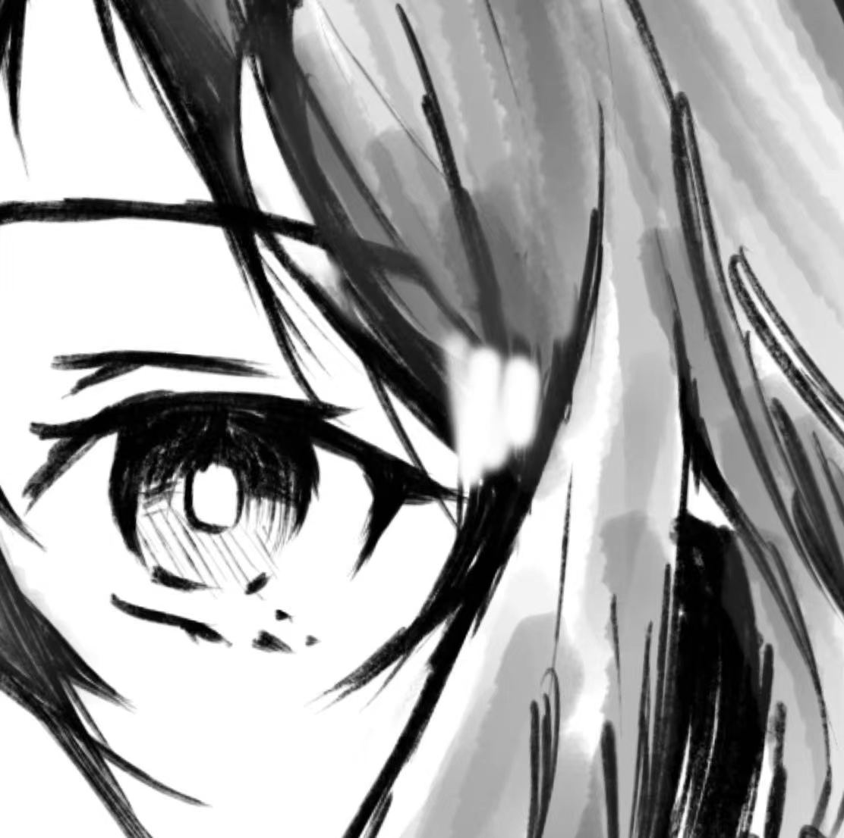
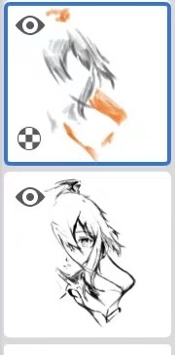

主讲 / 3
03
现有工具
只有三种选择
保存的文件是什么时候，要返工多少全凭运气
回到过去
那之后的工作一起没了。
套索容易误伤，小的橡皮又要扣很久
修补现在
橡皮、蒙版、框选、覆盖绘制
越改越脏，越改越累
提前组织
分图层、存副本、建分支
但用户无法提前知道以后会后悔什么
还好分图层了
后期为了省内存把图层提前合并了
(ﾟ∀ﾟ)
(〒︿〒)

Slide 4
主讲 / 4
04
问题是
修改粒度错了
文件级修改
像素级修改
对象级修改
回到旧版本，推倒重来。最干净利落，但之后画的一切都没了
橡皮、蒙版、框选、覆盖绘制。最直观，最直接。但只能围绕当前结果补救，
分图层、另存文件、建副本。最有效，但这要求你在探索之前，就预判以后会后悔什么。
但创作者们真正在心里想的是：
如果我当时……

Slide 5
主讲 / 5
05
更进一步来说是绘画软件，
从不自动为探索负责
他们理想中用户干的：
实际上用户干的：
先创作
边画边临时组织
然后，
后知后觉地发现错误
先组织
再创作
于是，用户依然无法做到只改自己想改的。在用户调研中，约八成受访者表示因为修改的弯弯绕绕，进而导致了许多妥协

Slide 6
主讲 / 5
05
而在不同的场景里
会演变成不同的痛点
传统手绘/插画
痛点是探索成本。构图、线稿、色彩、光影不断尝试，一旦后续工作覆盖上去，早期方案就越来越难回头。于是创作者变得越来越保守，对于几乎每个作品中都会大量存在的后知后觉的错误只能妥协。
商业美术/游戏概念设计
痛点是后期需求变更。客户一句“还是把两小时前那个方向换回来”，现有工作流经常意味着大量的人工返修甚至重做。
痛点是对于如何修改的沟通。教学与交接长期依赖语言、批注和成品状态来描述修改意图，但很多创作修改本质上是过程性的。双方很容易在“到底改哪一步、怎么改、哪些后续工作保留”上产生偏差。
教学/交接

Slide 7
主讲 / 6
06
所以我们要做
记艺线
记艺线是一层面向数字创作的可执行过程系统。
记艺线记录的作品：
原有图层 / 对象结构
机械事件
每段事件影响了哪里
关键历史状态 / 快照
聚集性事件包
分支
后续可推导的抽象事件与关系

Slide 8
主讲 / 7
07
让一次过去的决定
换种形式发生
当前结果
↓
反查来源事件
↓
排除或派生修改事件
↓
恢复可靠基线
↓
选择性重放后续过程
↓
得到新的现在

Slide 9
主讲 / 8
08
初版只验证
一件事
精确撤销
事件排除
无需提前规划，
事后从构成去修改作品
任意历史回溯
分支创作
它们都在回答同一个问题：
如果我当时……现在能不能回来修改？
自动过程组织

Slide 10
附录 / 1
01
为什么不是
更强的撤销
记艺线
从当前结果反查来源事件
排除其中一部分
再让后续历史重新发生
撤销
沿时间回退
时间回退
结果反查 + 局部重放

Slide 11
主讲 / 10
10
今天，我们先解决
一个很具体的问题：
让画师能够修改过去的一次创作决定
如果这件事成立，我们就得到一种过去没有的创作工程文件：
它不仅保存作品，还保存作品怎样生成。
记艺线
如果我当时……
让后悔可改，让心流不断

Slide 12
附录 / 2
02
技术核心
让历史既能复现，也能被理解
复现层
组织层
机械事件：做了什么
聚集性事件包：过程段
脏矩阵：改了哪里
抽象事件：起稿、改构图、修细节
快照：可靠恢复锚点
事实稳定，组织可变
结果复用 + 按需重放 + 快照兜底
只有历史编辑破坏后续输入条件时，才局部重放。

Slide 13
附录 / 3
03
数据权利
过程数据首先属于创作者
而不是 AI
必须拆开授权
记录，不等于公开
AI 训练只能建立在明确授权上
查看
分享
再创作
［ 授权层级示意 ］
模型训练
替换此占位框
商业训练

Slide 14
主讲
先服务，
返工最频繁的人
高频插画与设计创作者
有连续创作和频繁修改需求，能直观感受到返工时间与版本管理负担。
更低的返工成本
更少的防御性操作
更高的创作可修改性
以及最重要的：
更自如地探索
AI 与手工混合创作者
区域重生成后继续手绘，容易出现“早期选择不满意、后续工作想保留”的冲突。
15
Notes:
内容来源：用户提供《提示词.docx》，D:/D盘/提示词.docx；用户原始立项会 PPT 文案。主题：商业落点与滩头用户假设。AI与手工混合创作者来自原始PPT；文档尾部提出该人群是否适合作为滩头用户的待验证问题，不视为已经证明的市场事实。

Slide 15
附录 / 4
04
长期成长路线
工具价值
过程媒介
→
→
修改历史
教学、协作、授权再创作
过程工程文件
过程智能
→
组织、读取、恢复、分支、交接
理解并参与创作过程
这不是初版承诺，而是核心能力成立后的自然生长路径。

Slide 16
附录 / 5
05
风险与验证
如果成立，才有多个延展方向：
我们先验证一个很窄
但新的核心能力：
历史编辑工具
创作者是否愿意为
“事后修改历史”持续使用记艺线？
过程工程文件
过程媒介
过程智能
战略可选性大，不等于一开始就押注全部愿景。

